Slide 1
PHÒNG GIÁO DỤC VÀ ĐÀO TẠO QUẬN BA ĐÌNH
TẬP HUẤN
NỘI DUNG DẠY BỔ TRỢ KIẾN THỨC XÁC SUẤT THỐNG KÊ CHO HỌC SINH LỚP 9
Ths. Nguyễn Khánh Chung – Hiệu trưởng trường THCS-THPT Ban Mai
Ths. Nguyễn Thị Hiền – Nhóm trưởng Toán 6 trường THCS-THPT M.V. Lômônôxốp

Slide 2
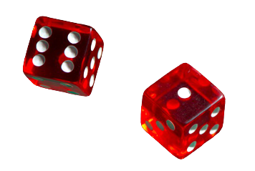
NỘI DUNG
1
Mục đích – Ý nghĩa
2
Tổng quan nội dung cần bổ trợ
3
Nội dung mới về thống kê và xác suất
4
Khung kế hoạch bài dạy bổ trợ cụ thể

Slide 3
MỤC ĐÍCH – Ý NGHĨA
LỘ TRÌNH TRIỂN KHAI CHƯƠNG TRÌNH
GDPT MỚI CẤP THCS-THPT
Năm học 2021-2022: Lớp 6
Năm học 2022-2023: Lớp 6, 7, 10
Năm học 2023-2024: Lớp 6, 7, 8, 10, 11
Năm học 2024-2025: Lớp 6, 7, 8, 9, 10, 11, 12
CHƯƠNG TRÌNH MÔN TOÁN MỚI
3 trục kiến thức (vòng tròn đồng tâm) xuyên suốt từ lớp 1 đến lớp 12
Số học, Đại số và Giải tích
Hình học
Thống kê và xác suất
Chương trình lớp 10 mới xây dựng tiếp nối chương trình lớp 9 mới, do đó những học sinh lớp 7 năm học 2021-2022 trở về trước không được học chương trình THCS mới nhưng lại học chương trình THPT mới. Nhiều nội dung thống kê và xác suất trong chương trình mới không có trong chương trình cũ.

Slide 4
TỔNG QUAN NỘI DUNG CẦN BỔ TRỢ
Thu thập và tổ chức dữ liệu:
Biểu đồ hình quạt tròn; Đọc, biểu diễn dữ liệu vào biểu đồ quạt tròn;
Biểu đồ dạng cột kép; Đọc, biểu diễn dữ liệu vào biểu đồ dạng cột kép;
Các ví dụ về nhận biết mối liên hệ toán học đơn giản giữa các số liệu đã được biểu diễn; so sánh các dạng biểu diễn khác nhau cho một tập dữ liệu.
Chuyển dữ liệu từ dạng biểu diễn này sang dạng biểu diễn khác.
1
THỐNG KÊ
Phân tích và xử lý dữ liệu:
Hình thành và giải quyết vấn đề đơn giản xuất hiện từ các số liệu và biểu đồ thống kê đã có (biểu đồ tranh, biểu đồ hình quạt tròn và biểu đồ dạng cột kép).
Tần số tương đối, biểu đồ tần số tương đối (biểu diễn các giá trị và tần số tương đối của chúng ở dạng biểu đồ cột hoặc biểu đồ hình quạt tròn). Ý nghĩa.
Bảng tần số ghép nhóm, bảng tần số tương đối ghép nhóm. Biểu đồ tần số tương đối ghép nhóm (ở dạng biểu đồ cột hoặc biểu đồ đoạn thẳng).

Slide 5
TỔNG QUAN NỘI DUNG CẦN BỔ TRỢ
Làm quen với một số mô hình xác suất đơn giản. Làm quen với việc mô tả xác suất (thực nghiệm) của khả năng xảy ra nhiều lần của một sự kiện trong một số mô hình xác suất đơn giản.
Mô tả xác suất (thực nghiệm) của khả năng xảy ra nhiều lần của một sự kiện trong một số mô hình xác suất đơn giản.
Làm quen với biến cố ngẫu nhiên. Làm quen với xác suất của biến cố ngẫu nhiên trong một số ví dụ đơn giản
Mô tả xác suất của biến cố ngẫu nhiên trong một số ví dụ đơn giản. Mối liên hệ giữa xác suất thực nghiệm của một biến cố với xác suất của biến cố đó.
Phép thử ngẫu nhiên và không gian mẫu. Xác suất của biến cố trong một số mô hình xác suất đơn giản.
2
XÁC SUẤT

Slide 6
KIẾN THỨC BỔ TRỢ
1
Một số nội dung về thống kê
2
Biến cố và xác suất của biến cố

Slide 7

Một số nội dung về thống kê
Giới thiệu một số loại biểu đồ
Tần số, bảng tần số
Tần số tương đối, bảng tần số tương đối
Bảng tần số ghép lớp

Slide 8
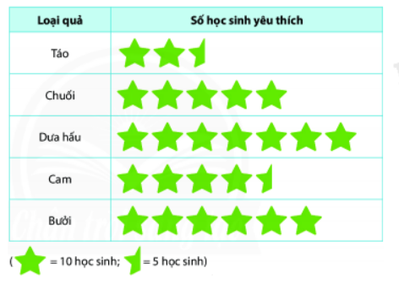
Giới thiệu một số loại biểu đồ
1. Biểu đồ tranh
Biểu đồ tranh sử dụng biểu tượng hoặc hình ảnh để biểu diễn dữ liệu.
Một biểu tượng (một hình ảnh) có thể thay thế cho một số các đối tượng.
Cách đọc biểu đồ tranh:
Bước 1: Xác định biểu tượng (hình ảnh) có thể thay thế cho bao nhiêu đối tượng.
Bước 2: Lấy số lượng nhân với số thay thế vừa xác định để tìm số liệu cho đối tượng tương ứng

Slide 9
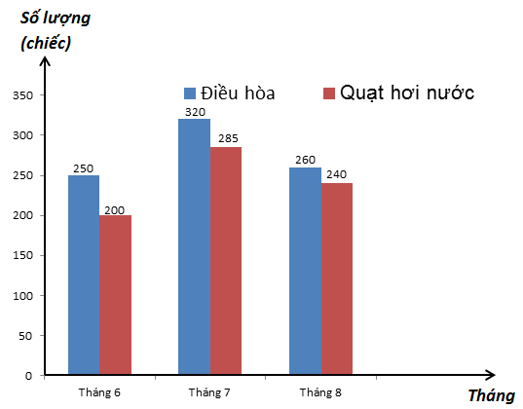
2. Biểu đồ cột kép
Dùng để biểu diễn giá trị của nhiều đại lượng trên một biểu đồ (sự kết hợp của nhiều biểu đồ cột đơn)
Ý nghĩa: Giúp so sánh các thông số của hai hay nhiều đại lượng theo thời điểm hoặc chủng loại.
Cách vẽ: Có thể sử dụng công cụ biểu đồ trong excel để vẽ rất nhanh.
Biểu đồ số lượng thiết bị điện bán trong 3 tháng.

Slide 10
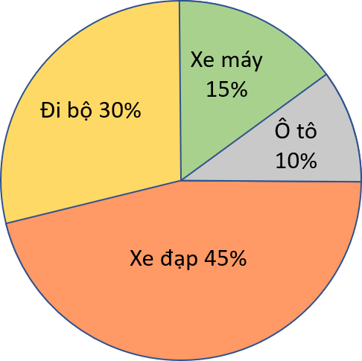
3. Biểu đồ hình quạt
Dùng để biểu diễn tỉ số % giá trị của một đại lượng so với một tổng.
Số liệu: để dạng %.
Cách vẽ: Có thể sử dụng công cụ vẽ biểu đồ trong excel hoặc word.
Biểu đồ hình quạt số lượng các phương tiện học sinh sử dụng đến trường

Slide 11
Tần số, bảng tần số
Định nghĩa: Trong 1 bảng số liệu thống kê, tần số của 1 giá trị x là số lần xuất hiện của giá trị đó.
Bảng tần số: Là bảng thống kê số lần xuất hiện của các giá trị khác nhau trong 1 bảng số liệu thống kê.
Cách lập bảng tần số (hàng ngang hoặc hàng dọc):
1. Sắp xếp các giá trị khác nhau của bảng số liệu theo thứ tự tăng dần.
2. Đếm số lần xuất hiện của mỗi giá trị
3. Điền vào bảng gồm 2 hàng (2 cột): hàng giá trị và hàng số lần xuất hiện tương ứng.

Slide 12

Ví dụ: Cho bảng số liệu thống kê năng suất lúa (tạ/ha) của 31 tỉnh năm 1998:
Trong bảng trên có 5 giá trị khác nhau:
Giá trị x_{1­} xuất hiện 4 lần, ta gọi n₁ = 4 là tần số của giá trị x₁.
Bảng tần số:
Giá trị (x) | 25 | 30 | 35 | 40 | 45
Tần số (n) | 4 | 7 | 9 | 6 | 5 | N=31

Slide 13
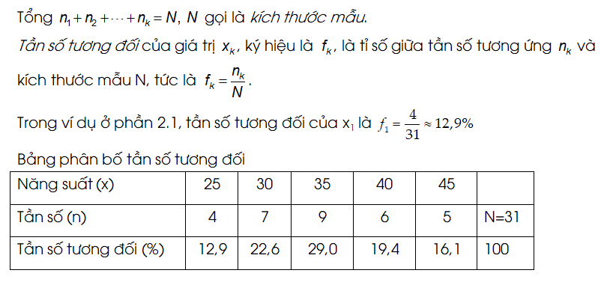
Tần số tương đối, bảng tần số tương đối
Trong bảng tần số, nếu giá trị x_{i} có tần số là n_{i} thì:

Slide 14
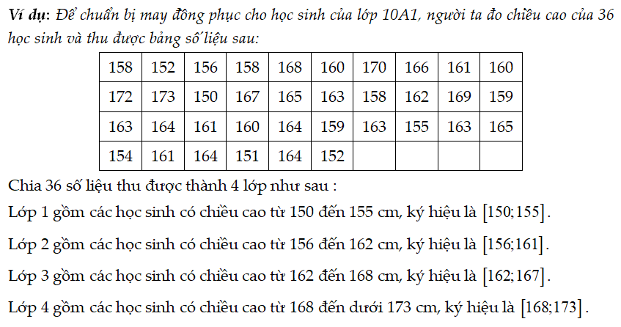
Bảng tần số ghép lớp
Trong thực tế, nhiều trường hợp số liệu được chia thành các lớp để phục vụ việc nghiên cứu, sản xuất. Khi đó ta sử dụng bảng tần số - tần số ghép lớp để phân tích dữ liệu.

Slide 15
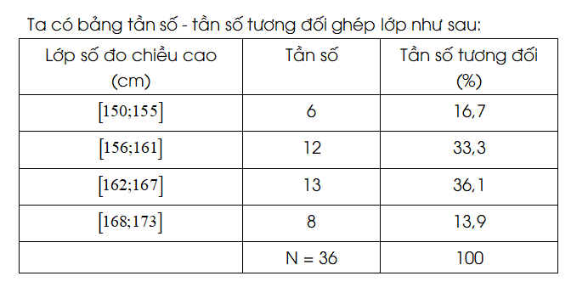
Sau khi ghép lớp xong, ta coi mỗi lớp là một giá trị và thực hiện việc lập bảng tần số, tần số tương đối như với bảng dữ liệu thông thường.
Trong ví dụ trên:

Slide 16
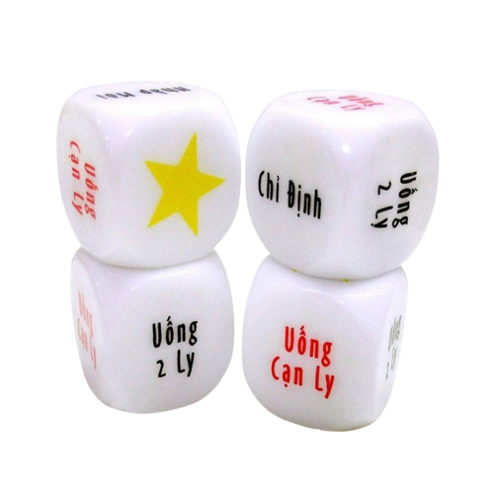
Biến cố và xác suất của biến cố
1. Mô hình xác suất, xác suất thực nghiệm trong một số trò chơi và thí nghiệm đơn giản
Một số mô hình xác suất đơn giản như: Tung đồng xu, gieo xúc xắc, lấy vật từ trong hộp.
Khi giới thiệu một mô hình xác suất ta cần chú ý 2 nội dung sau:
Hành động thực hiện trong trò chơi, thí nghiệm đó.
Tập hợp tất cả các kết quả xảy ra (theo tiêu chí mà thí nghiệm đó quan tâm).

Slide 17
Ví dụ 1: Trong mô hình xác suất tung đồng xu 1 lần thì 2 điều cần chú ý:
- Tung đồng xu 1 lần.
- Tập hợp tất cả các kết quả có thể xảy ra với mặt xuất hiện của đồng xu là {S; N}.
Ví dụ 2: Trong mô hình xác suất gieo con xúc xắc 1 lần thì 2 điều cần chú ý:
- Gieo con xúc xắc 1 lần.
- Tập hợp tất cả các kết quả có thể xảy ra đối với số chấm trên mặt con xúc xắc là {1; 2; 3; 4; 5; 6}.

Slide 18
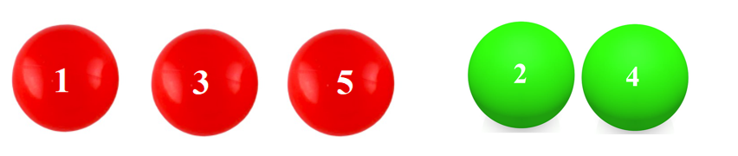
Ví dụ 3: Trong mô hình xác suất lấy ngẫu nhiên 1 quả bóng trong một hộp đựng gồm 3 quả bóng đỏ đánh số 1; 3; 5 và 2 quả bóng xanh đánh số 2; 4 thì 2 điều cần lưu ý:
Lấy ngẫu nhiên 1 quả bóng.
Tập hợp tất cả các kết quả có thể xảy ra đối với màu của quả bóng lấy được là {Đ; X}.
Chú ý:
- Tập hợp tất cả các kết quả có thể xảy ra đối với số ghi trên quả bóng lấy được là {1; 2; 3; 4; 5}.
- Tập hợp tất cả các kết quả có thể xảy ra đối với số ghi trên quả bóng màu đỏ là {1; 3; 5}.
- Tập hợp tất cả các kết quả có thể xảy ra đối với số ghi trên quả bóng màu xanh là {2; 4}.

Slide 19
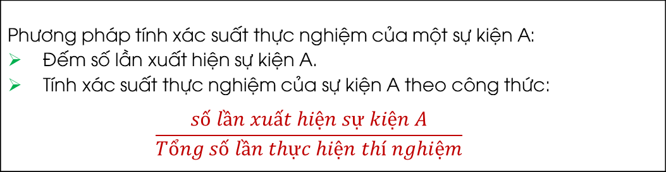
Phương pháp tính xác suất thực nghiệm của một sự kiện A: Đếm số lần xuất hiện sự kiện A. Tính xác suất thực nghiệm của sự kiện A theo công thức: $$\frac{số lần xuất hiện sự kiện A}{Tổng số lần thực hiện thí nghiệm}$$
Ví dụ: Tung đồng xu 10 lần, kết quả có 4 lần xuất hiện mặt sấp thì :
- Xác suất đồng xu xuất hiện mặt sấp là:
- Xác suất đồng xu xuất hiện mặt ngửa là:

Slide 20
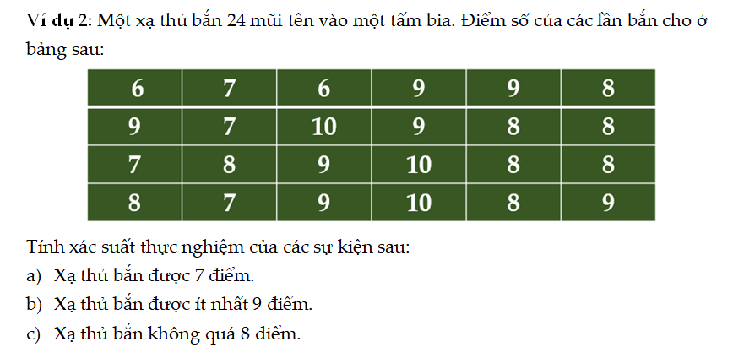

Slide 21
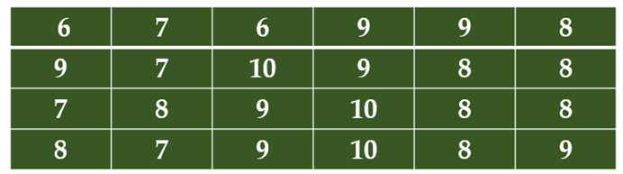
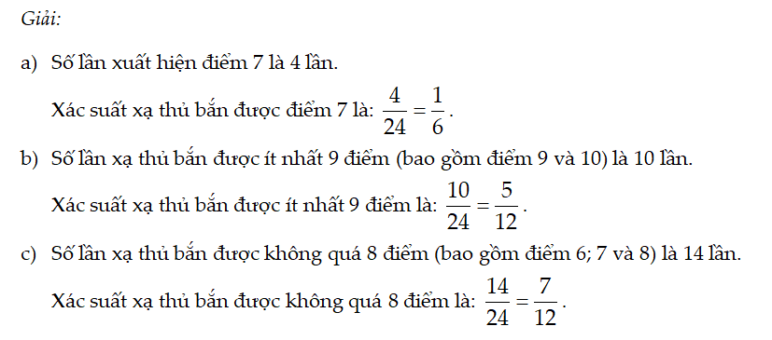

Slide 22
2. Phép thử, phép thử ngẫu nhiên, không gian mẫu
2.1. Phép thử, phép thử ngẫu nhiên
Phép thử là một trong các khái niệm cơ bản của lý thuyết xác suất.
Một thí nghiệm, trò chơi, hay một phép đo, một sự quan sát hiện tượng nào đó được hiểu là một phép thử.
Phép thử ngẫu nhiên là phép thử không đoán trước được kết quả nhưng biết được tập hợp tất cả các kết quả xảy ra.
Ví dụ 1: Gieo một đồng xu, rút một quân bài từ cỗ bài tú lơ khơ, bắn một viên đạn vào bia,…là các phép thử.
Ví dụ 2: Gieo một con xúc xắc là một phép thử ngẫu nhiên vì ta không biết sẽ xuất hiện mặt gì, nhưng ta lường trước được tất cả các kết quả có thể xảy ra là: mặt 1 chấm; mặt 2 chấm; mặt 3 chấm; mặt 4 chấm; mặt 5 chấm; mặt 6 chấm.

Slide 23
2.2. Không gian mẫu
Không gian mẫu là tập hợp tất cả các kết quả xảy ra của phép thử.
Ví dụ: Xác định không gian mẫu của các phép thử sau đây:
Trong phép thử ngẫu nhiên: “gieo xúc xắc ngẫu nhiên 1 lần.”
Phép thử ngẫu nhiên: “tung đồng xu 2 lần.”
Phép thử ngẫu nhiên: “Chọn ngẫu nhiên một thẻ trong một hộp đựng 20 thẻ được đánh số từ 1 đến 20”.
Phép thử ngẫu nhiên: “Chọn ngẫu nhiên một số tự nhiên có hai chữ số và chia hết cho 5”.

Slide 24
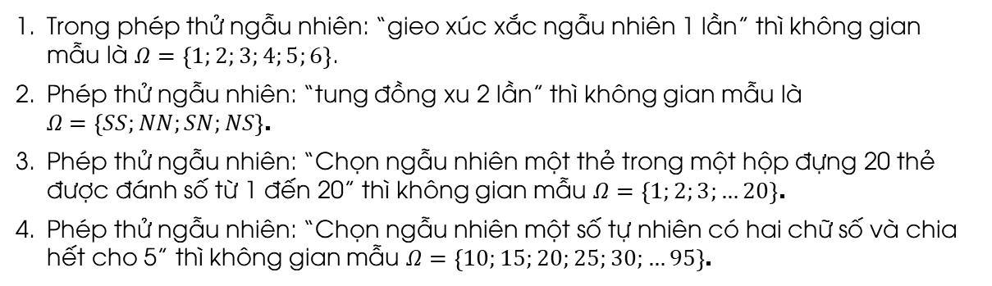
2.2. Không gian mẫu
Không gian mẫu là tập hợp tất cả các kết quả xảy ra của phép thử.
Trong phép thử ngẫu nhiên: “gieo xúc xắc ngẫu nhiên 1 lần” thì không gian mẫu là $Ω=\left\{1;2;3;4;5;6\right\}$.
Phép thử ngẫu nhiên: “tung đồng xu 2 lần” thì không gian mẫu là $Ω=\left\{SS;NN;SN;NS\right\}$.
Phép thử ngẫu nhiên: “Chọn ngẫu nhiên một thẻ trong một hộp đựng 20 thẻ được đánh số từ 1 đến 20” thì không gian mẫu $Ω=\left\{1;2;3;…20\right\}$.
Phép thử ngẫu nhiên: “Chọn ngẫu nhiên một số tự nhiên có hai chữ số và chia hết cho 5” thì không gian mẫu $Ω=\left\{10;15;20;25;30;…95\right\}$.

Slide 25
3. Biến cố, biến cố ngẫu nhiên, xác suất của biến cố ngẫu nhiên
3.1. Biến cố, biến cố ngẫu nhiên Các hiện tượng, sự kiện trong tự nhiên, cuộc sống được gọi chung là biến cố Biến cố chắc chắn là biến cố biết trước được luôn xảy ra. Biến cố không thể là biến cố biết trước được không bao giờ xảy ra. Biến cố ngẫu nhiên là biến cố không biết trước được có xảy ra hay không. Chú ý: Trong lý thuyết xác suất thông thường khi nói đến một biến cố là ta đang gắn nó với một phép thử nào đó.
Ví dụ: Xét phép thử “Gieo 1 lần con xúc xắc cân đối một cách ngẫu nhiên”
Biến cố A: “Số chấm xuất hiện bằng 8” là một biến cố không thể.
Biến cố B: “Số chấm xuất hiện không vượt quá 6” là một biến cố chắc chắn.
Biến cố C: “ Số chấm xuất hiện bằng 3” là một biến cố ngẫu nhiên.

Slide 26
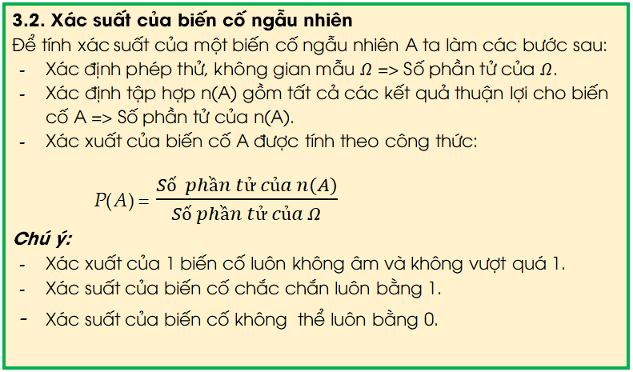

Slide 27
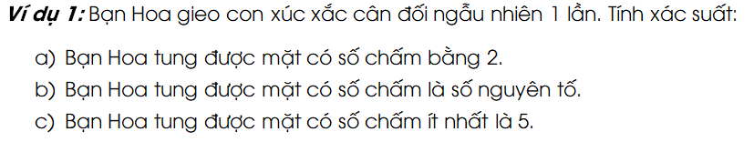
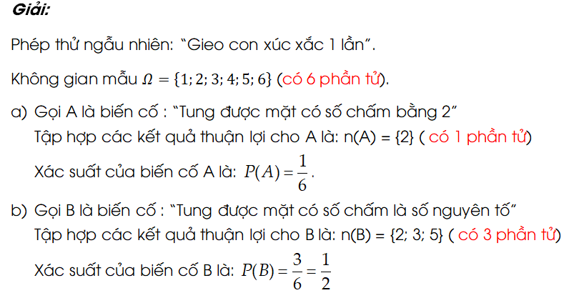

Slide 28
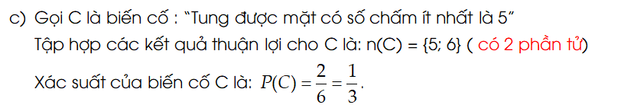

Slide 29
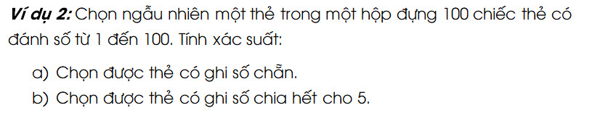
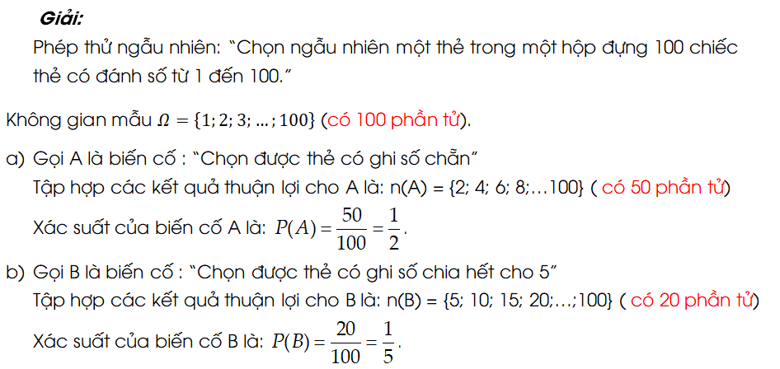

Slide 30
Ví dụ 3: Tung đồng thời 2 con xúc xắc.
a) Không gian mẫu có bao nhiêu phần tử?
b) Tính xác suất của biến cố “Tổng số chấm của hai con xúc sắc bằng 3”.
c) Tính xác suất của biến cố “Số chấm xuất hiện ở cả hai con xúc sắc đều là số nguyên tố”.
d) Tính xác suất của biến cố “Tổng số chấm của hai con xúc xắc bằng 11”.
Ví dụ 4: Có 30 thẻ đánh số từ 1 đến 10. Rút ngẫu nhiên 2 thẻ.
a) Không gian mẫu có bao nhiêu phần tử?
b) Tính xác suất để hai thẻ rút ra đều là số lẻ?
c) Tính xác suất để hai thẻ rút ra là các số lớn hơn 7?
d) Tính xác suất để hai thẻ rút ra có tổng bằng 10?

Slide 31
KHUNG KẾ HOẠCH BÀI DẠY BỔ TRỢ CỤ THỂ
STT | NỘI DUNG | YÊU CẦU CẦN ĐẠT
Tiết 1 | Biểu đồ tranh, biểu đồ quạt | Đọc, mô tả thành thạo, phân tích các dữ liệu ở dạng biểu đồ. Giải quyết được những vấn đề đơn giản liên quan đến các số liệu thu được ở các dạng biểu đồ trên. Đưa ra được nhận xét hoặc đánh giá được tính hợp lý của một kết luận.
Tiết 2 | Biểu đồ cột, biểu đồ cột kép
Tiết 3 | Tần số, tần số tương đối tương đối, biểu đồ tần số tương đối | Thiết lập được bảng tần số, biểu đồ tần số (biểu đồ cột hoặc biểu đồ đoạn thẳng). Xác định được tần số tương đối (relative frequency) của một giá trị, lập được bảng tần số tương đối, biểu đồ tần số tương đối (biểu đồ cột hoặc biểu đồ hình quạt tròn). Giải thích được ý nghĩa và vai trò của tần số, tần số tương đối trong thực tiễn.
Tiết 4 | Bảng tần số ghép nhóm, bảng tần số tương đối ghép nhóm. Biểu đồ tần số tương đối ghép nhóm | Thiết lập được bảng tần số ghép nhóm, bảng tần số tương đối ghép nhóm. Thiết lập được biểu đồ tần số tương đối ghép nhóm (ở dạng biểu đồ cột hoặc biểu đồ đoạn thẳng).

Slide 32
STT | NỘI DUNG | YÊU CẦU CẦN ĐẠT
Tiết 5 | Mô hình xác suất đơn giản và xác suất thực nghiệm | Mô tả được mô hình xác suất thực nghiệm trong một số trò chơi đơn giản (2 điều cần chú ý trong mô hình xác suất). Tính xác suất thực nghiệm của một sự kiện thông qua kiểm đếm.
Tiết 6 | - Phép thử ngẫu nhiên và không gian mẫu. - Biến cố ngẫu nhiên. | Làm quen các khái niệm về phép thử ngẫu nhiên, biến cố ngẫu nhiên và không gian mẫu. Mô tả được không gian mẫu, tập hợp các kết quả thuận lợi cho biến cố. Nhận biết được các biến cố chắc chắn, biến cố không thể, biến cố ngẫu nhiên.
Tiết 7 | - Xác suất của biến cố trong một số mô hình xác suất đơn giản. | Làm quen các khái niệm xác suất của biến cố ngẫu nhiên trong các ví dụ đơn giản. Nhận biết được xác suất của một biến cố ngẫu nhiên trong một số ví dụ đơn giản. Nhận biết mối liên hệ giữa xác suất thực nghiệm của một biến cố với xác suất của biến cố đó thông qua một số ví dụ đơn giản.
Tiết 8 | - Xác suất của biến cố trong một số mô hình xác suất đơn giản. | Tính được xác suất của biến cố bằng cách kiểm đếm số trường hợp có thể và số trường hợp thuận lợi trong một số mô hình xác suất đơn giản.

Slide 33

TRÂN TRỌNG CẢM ƠN
QUÝ THẦY CÔ

